Slide 1

JELLEMZŐ KÉP KIVÁLASZTÁSA ALBUMBÓL ILLETVE VIDEÓBÓL
LEPOSA TAMÁS - TURBUCZ SÁNDOR

Slide 2
FELADAT BEMUTATÁSA
  legjellemzőbb kép kiválasztása
  szubjektív feladat
  szempontok
  jóság

Slide 3
KÉPFELDOLGOZÁS
  képek beolvasása
  jellemző mennyiségek kinyerése
    színek négyzetösszeg
    átlagos szín
    szín medián
    RMS
    variancia
  RGB szerint mindegyikből három

Slide 4
METAADATOK
  fájlban tárolt EXIF adatok (Exchangeable image file format)
    Contrast, Sharpness
    ExposureProgram
    Flash
    LightSource
    MeteringMode
    Saturation
    SceneCaptureType
    WhiteBalance
    Orientation
    ExposureTime
    Fnumber
    ISOSpeedRatings
    FocalLengthIn35mmFilm

Slide 5
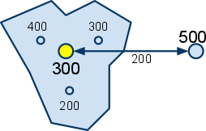
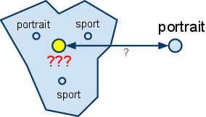
KLASZTEREZÉS I.
  képek mint objektumok
  attribútumok mint koordináták
    Kvantitatív
    Kvalitatív

Slide 6
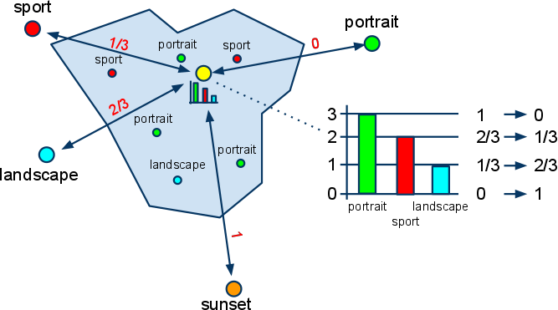
KVALITATÍV ATTRIBÚTUMOK
Skalár érték helyett hisztogram tárolása a referencia pontokban

Slide 7

KLASZTEREZÉS II.
  k-átlag algoritmus
  távolságszámítás:
    Euklideszi távolság kiegészítve súlyokkal, és normálással:
  centroid
    kvalitativ: hisztogram felépítése
    kvantitatív: attribútumok átlaga
  leállási feltétel:
    ha már nincs változás
    vagy max 100

Slide 8


KEZDŐ KLASZTEREZÉS
  A klaszterek száma:
  Kiindulási klaszterek a random helyett k-átlag++:
    első pont random itt is
    a következő pont kiválasztása súlyozott valószínűséggel:
    D(x): legközelebbi középponttól
    való távolság

Slide 9
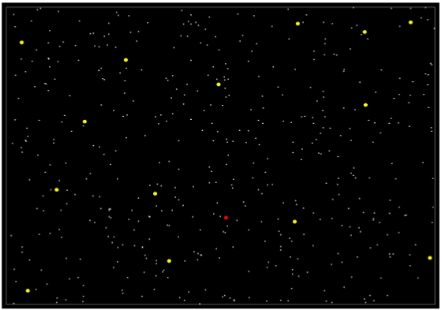
K-ÁTLAG++ DEMO

Slide 10
EREDMÉNY
  többszöri lefutás
  teljes négyzetes hibák számítása
  a legkisebb hibájű klaszterezésből:
    minden "nagy" klaszterből egy thumbnail kép
    (a legközelebbi elem a centroidhoz)
    a klaszter "nagy" ha:
    |C_{i}|>s*|X|
    X az összes kép száma
    s előre megadható (pl.: 0.15)

Slide 11
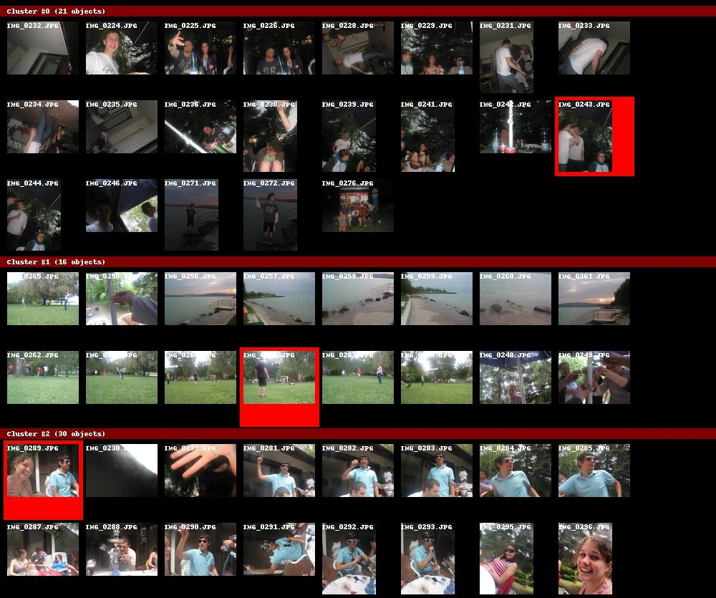

Slide 12
TOVÁBBFEJLESZTÉS
  több attribútum (pl.: felismert arcok)
  attribútum-súlyok jó meghatározása
  klaszterszám
  (más módszerrel, vagy többszöri futtatással)
  tanuló és validációs halmaz
  tévesztési mátrix
  adaptív módszerek
  (a paraméterek optimalizálása az
  adott képhalmazhoz)
  idő-invariancia megszüntetése

Slide 13
HASZNÁLAT
  parancssoros program
  (win és linux platformra)
  könnyen értelmezhető kimenet
  video klaszterezése:
    egy külső programmal segítségével (ffmpeg) képkockák kinyerése szabályos időközönként
    klaszterezés a kinyert
    képhalmazon

Slide 14

KÖSZÖNJÜK A FIGYELMET!

